Slide 1
华为智能基座
华为鲲鹏处理器简介

Slide 2
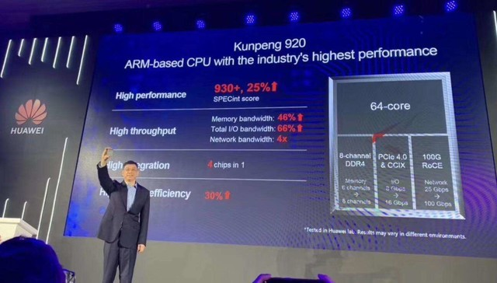
华为鲲鹏处理器
Notes:
2019年1月发布；ARM-based处理器。该处理器采用7nm制造工艺 （ARM8）

Slide 3
华为鲲鹏处理器
复杂指令集计算机
CISC—— Complex Instruction Set Computer
Inetl x86 、AMD
精简指令集计算机
RISC—— Reduced Instruction Set Computer
ARM 进阶精简指令集机器 Advanced RISC Machine
华为鲲鹏处理器 —— ARM based CPU

Slide 4
华为鲲鹏处理器 ARM based CPU
ARM ：Advanced RISC Machines
1985年第一个ARM原型在英国剑桥诞生
公司 只设计芯片，设计了大量高性能、廉价、耗能低的RISC 处理器
公司不生产芯片
它提供ARM技术知识产权（IP）核，将技术授权给世界上许多著名的半导体、软件和OEM厂商，并提供服务；
ARM， 一个公司的名字
一类微处理器的通称
一种技术的名字

Slide 5
华为鲲鹏处理器 ARM based CPU
ARM9 微处理器系列
哈佛体系结构
5级整数流水线
支持32位 ARM 指令集 和16位 Thumb 指令集
全性能的MMU，支持数据Cache和指令Cache，具有更高的指令和数据处理能力
高性能和低功耗
支持Windows CE、Linux、Palm OS等多种主流嵌入式操作系统
Notes:
ARM7采用的是典型的三级流水线结构，包括取指、译码和执行三个部分。 ARM9采用了更高效的五级流水线设计：取指、译码、执行、访存、写回 LS1负责加载和存储指令中指定的数据； LS2负责提取、符号扩展通过字节或半字加载命令加载的数据。

Slide 6
华为鲲鹏处理器 ARM based CPU
冯·诺依曼结构 VS 哈佛体系结构
将数据和指令都存储在存储器中的计算机；
计算系统由一个中央处理单元（CPU）和一个存储器组成；
存储器拥有数据和指令，可以根据所给的地址对它进行读写；
程序指令和数据的宽度相同（一种数据总线）
Intel 8086、ARM7、MIPS处理器等
为数据和程序提供了各自独立的存储器；
程序计数器只指向程序存储器而不指向数据存储器，
很难在哈佛机上编写出一个自修改的程序；
指令和数据可以有不同的数据宽度；
ARM9、ARM10 处理器等
Notes:
宽度：指的是数据总线的宽度。在指令和数据在一个存储器中时，使用相同的数据总线、地址总线，故有宽度相同之说。这不是说一个数据占多少个字节，或者一条指令占多少字节。
ARM9 指令和数据各自有自己的存储器，两个存储器的地址总线数、数据总线数可以不同。

Slide 7
ARM 与 X86 指令集的比较
ARM指令集是固定大小，固定格式的指令编码。
指令地址32bit 位宽，4字节对齐；
X86是可变长度指令集体系结构。指令地址没有对齐要求。
ARM是一种load-store架构
数据处理指令不能直接对内存的内容进行操作，仅对寄存器操作。
加载和存储指令只能在寄存器和内存之间传输数据。
X86 的数据处理指令可以直接在内存以及寄存器上处理数据。
X86 支持访问I/O地址空间的单独I/O指令
X86 包括一部分指令可以直接对IO地址空间进行操作。
IN、OUT指令直接对I/O 端口进行数据读写。
ARM没有等效功能，而是假定所有外围设备都在标准4GB地址空间内映射到内存里的。
Notes:
load-store架构：在RISC体系结构中很常见

Slide 8
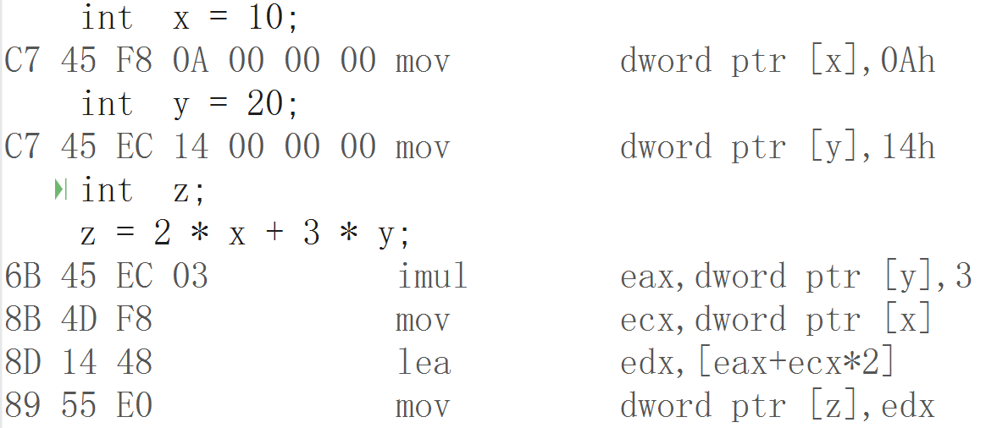
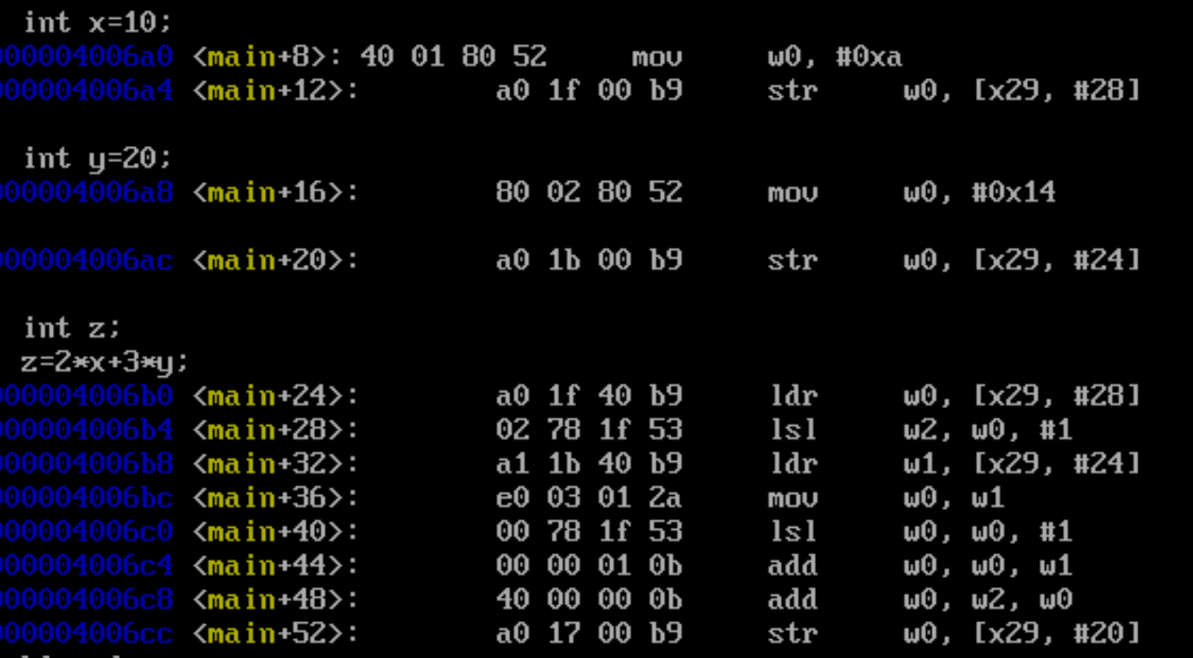
ARM 与 X86 指令集的比较
X86 变长指令；
数据处理指令可访问存储单元
ARM 等长指令；
数据处理仅对寄存器操作

Slide 9
ARM 与 X86 指令集的比较
无法在ARM指令中嵌入任意32位地址
所有的内存访问，都是基于存放在一个寄存器中的地址进行索引的，通过通用寄存器间接进行的。
X86指令中可嵌入任意32位地址
可以进行直接地址访问，指令集的可变长度。
ARM指令不能包含任意的32位常量
操作长度较长的立即数时，通过mov/movk 多次进行生成。
Notes:
因为ARM指令是固定32bit宽度的，所以不可能直接在arm指令中编码进32bit的地址。
ARM不能直接生成32bit宽度的立即数）。

Slide 10
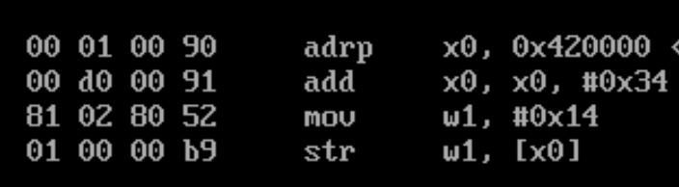
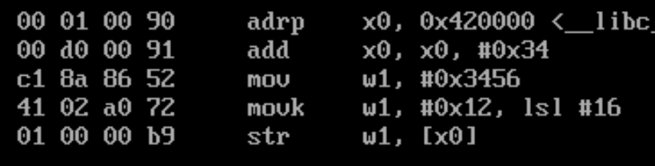
ARM 与 X86 指令集的比较
int u; // 全局变量
u=20;
x0: 64位的通用寄存器
前两条语句得到 u的地址放到 x0中。
adrp
w1：x1的低32位
u=0x123456;
Notes:
Adrp x0, 0x420000 的解释
执行后，(x0)=0x420000
但是，在机器编码中，看不到 0x420000, 该值是怎么计算得到的咧？（有一点像指令中存放位移量）
PC寄存器的低12位清零（16进制就是后3位），得到 0x****000 (如 pc = 0x4006e0 => 0x400000
PC中存储当前要执⾏的指令地址，低12位清零，代表当前内存页的起始地址
2. 将指令机器码中的 value 左移12， value表⽰距离当前内存页的页数，每⼀页为4K，即2的12次⽅； （详细内容要看指令的机器码）
3. 将上述步骤⼀和步骤⼆中得到的数相加，得到的结果为 0x420000。

Slide 11
ARM 与 X86 指令集的比较
X86 使用分段寻址模型
所有 x86 内存/存储器访问都相对于段寄存器之一，因此必须首先设置这些访问。 较大的偏移量需要较大的指令才能对较大的常数进行编码。
ARM没有分段寻址的概念，并且没有等效的分段寄存器。
DS: Offset(base,index,scale) → offset(base)

Slide 12
华为鲲鹏处理器 ARM based CPU
ARM 64 31个64位的通用寄存器
x0~x7：传递子程序的参数和返回值，使用时不需要保存，多余的参数用堆栈传递，64位的返回结果保存在x0中。
x8：用于保存子程序的返回地址，使用时不需要保存。
x9~x15：临时寄存器，也叫可变寄存器，子程序使用时不需要保存。
x16~x17：子程序内部调用寄存器（IPx），使用时不需要保存，尽量不要使用。
x18：平台寄存器，它的使用与平台相关，尽量不要使用。
x19~x28：临时寄存器，子程序使用时必须保存。
x29：帧指针寄存器（FP），用于连接栈帧，使用时必须保存。
x30：链接寄存器（LR），用于保存子程序的返回地址。

Slide 13
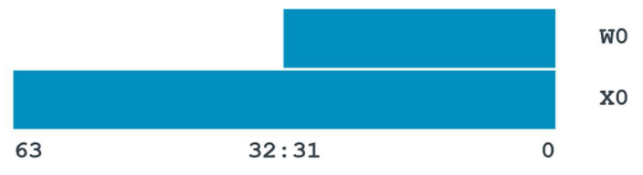
华为鲲鹏处理器 ARM based CPU
ARM 64 专用寄存器
x31：堆栈指针寄存器（SP），用于指向每个函数栈顶。
pc ：指令指针寄存器
w0~w30： x0 ~x30 的低32位。
在gdb 中， 通过 i reg 可以看到 寄存器的名称及相应的值
Notes:
32 位不再分成 字寄存器，字节寄存器。

Slide 14
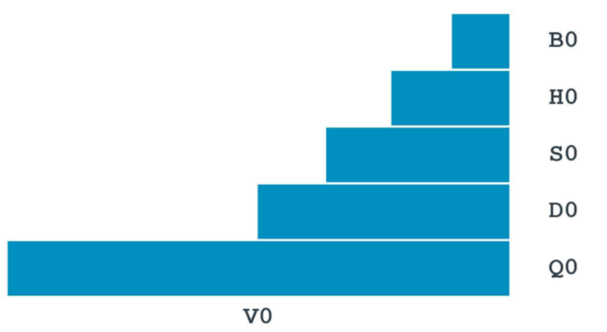
华为鲲鹏处理器 ARM based CPU
V0~v31：128 位的 SIMD 寄存器，用于浮点数和向量运算。
Arm64 与 arm32 是两套不同的指令集
SIMD 指令集完全不同
B： 字节 8位
H：16位
S ：32位
D ：64位
Q ：128位
Vn 的组成部分 Bn、Hn、Sn、Dn、Qn，可独立使用

Slide 15
华为鲲鹏处理器 ARM based CPU
V0~v31：128 位的 SIMD 寄存器，用于浮点数和向量运算。
当使用V形式时，寄存器被视为一个向量 （SIMD 指令集）
此时它被视为包含多个独立值，而不是单个值。
ADD V0.2D, V1.2D, V2.2D 整数向量加
FADD V0.2D, V1.2D, V2.2D 浮点数向量加

Slide 16
华为鲲鹏处理器 ARM based CPU
ARM 的 9 种寻址方式
立即寻址 ：操作数是立即数，以“#”为前缀。
寄存器寻址 ：操作数的值在寄存器中。
寄存器偏移寻址 ：寄存器中的值进行移位操作。
寄存器间接寻址 ：寄存器为操作数的地址指针。
基址寻址 ：寄存器的值与偏移量相加，形成操作数的地址。
多寄存器寻址 ：一次传送多个寄存器值，允许一条指令传送 16 个寄存器的任何子集或所有寄存器。
堆栈寻址。
块拷贝寻址 ：将一块数据从存储器的某一位置拷贝到另一位置。
相对寻址 ：基址寻址的一种变通，由程序计数器 PC 提供基准地址、以及偏移量，两者相加后得到有效地址。
Notes:
MOV R0,R2,LSL #3 ;R2 的值左移 3 位，结果放入 R0，
R0 = R2 * 8 ； LSL：逻辑左移（Logical Shift Left）
比较：寄存器寻址、移位指令、数据传送指令

Slide 17
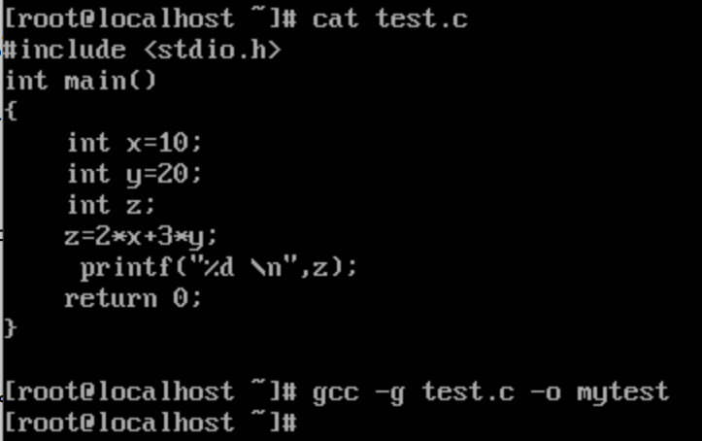
华为鲲鹏处理器 ARM based CPU

Slide 18
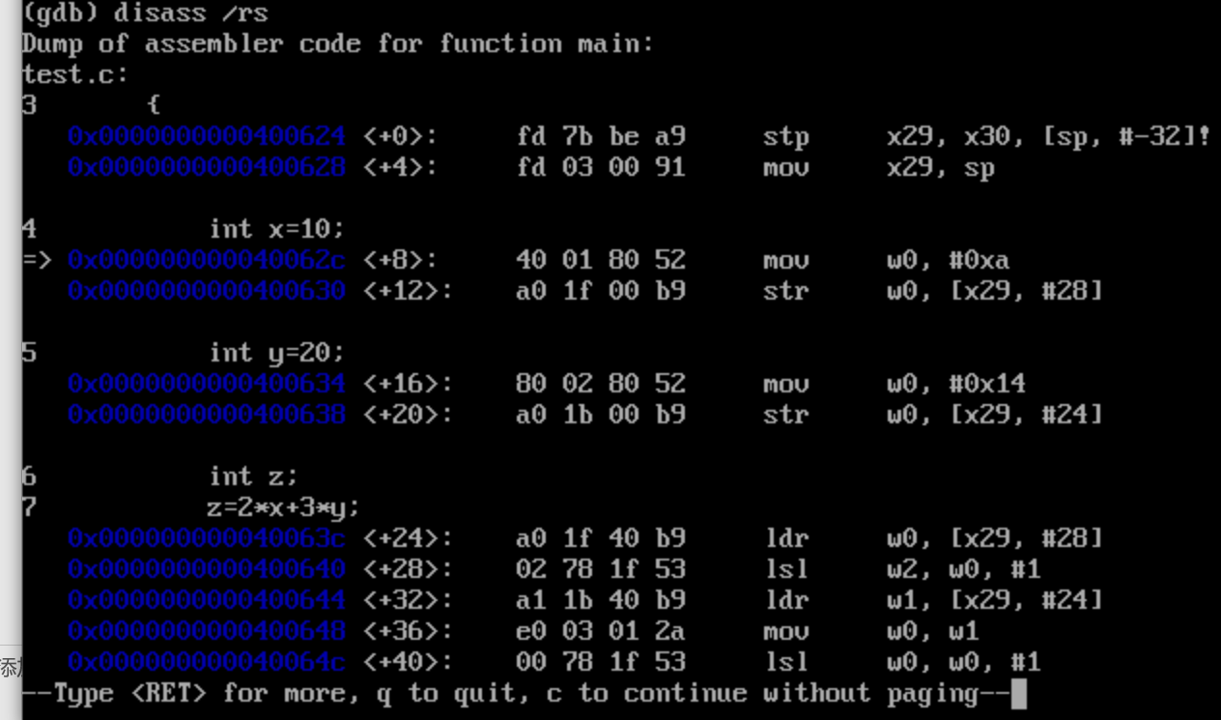
华为鲲鹏处理器 ARM based CPU

Slide 19
《Arm A64 Instruction Set for A-profile architecture》
MOV W0, #0xa 40 01 80 52
 |  |  |  |  |  |  |  |  | 2221 |  | 20 5 |  |  |  |  |  |  |  |  |  |  |  |  |  |  |  | 4 0
0 | 1 | 0 | 1 | 0 | 0 | 1 | 0 | 1 | 0 | 0 | 0 | 0 | 0 | 0 | 0 | 0 | 0 | 0 | 0 | 0 | 0 | 0 | 1 | 0 | 1 | 0 | 0 | 0 | 0 | 0 | 0
5 2 8 0 0 1 4 0
指令 MOV Rd， #imm 立即数imm → Rd
使用 32位寄存器， sf=0
16位的立即数 0xa
Rd 用 5位二进制编码，为 0，表明为 w0或x0, 由sf=0, 确定为 w0

Slide 20
《Arm A64 Instruction Set for A-profile architecture》
MOV W0, #0x14 80 02 80 52
 |  |  |  |  |  |  |  |  | 2221 |  | 20 5 |  |  |  |  |  |  |  |  |  |  |  |  |  |  |  | 4 0
0 | 1 | 0 | 1 | 0 | 0 | 1 | 0 | 1 | 0 | 0 | 0 | 0 | 0 | 0 | 0 | 0 | 0 | 0 | 0 | 0 | 0 | 1 | 0 | 1 | 0 | 0 | 0 | 0 | 0 | 0 | 0
5 2 8 0 0 1 8 0
指令 MOV Rd， #imm 立即数imm → Rd
使用 32位寄存器， sf=0
16位的立即数 0x14 0…00010100
Rd 用 5位二进制编码，为 0，表明为 w0或x0, 由sf=0, 确定为 w0

Slide 21
《Arm A64 Instruction Set for A-profile architecture》
str W0, [x29,#28] a0 1f 00 b9
 |  |  |  |  |  |  |  |  | 2221 |  | 20 5 |  |  |  |  |  |  |  |  |  |  |  |  |  |  |  | 4 0
1 | 0 | 1 | 1 | 1 | 0 | 0 | 1 | 0 | 0 | 0 | 0 | 0 | 0 | 0 | 0 | 0 | 0 | 0 | 1 | 1 | 1 | 1 | 1 | 1 | 0 | 1 | 0 | 0 | 0 | 0 | 0
b 9 0 0 1 f a 0

Slide 22
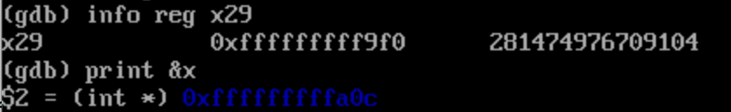
华为鲲鹏处理器 ARM based CPU
int x = 10;
mov w0, #0xa
str w0, [x29, #28]
源操作数是立即数（立即寻址），以“#”为前缀，0x表示16进制
W0 寄存器寻址，32位寄存器，x0的低32位
变量 x 的地址表达 [x29, #28]
x29：帧指针寄存器（FP）
&x = 0xfffffffffffffa0c = x29 + 0x1c (28)
STR ： 将左边寄存器的值 存放右边地址指定的单元中
Store Register

Slide 23
华为鲲鹏处理器 ARM based CPU
31-28 | 27-25 | 24-21 | 20 | 19-16 | 15-12 | 11-0
Cond | 001 | opcode | s | Rn | Rd | Shifter_operand
源操作数是立即数（立即寻址），以“#”为前缀，0x表示16进制
W0 寄存器寻址，32位寄存器，x0的低32位

Slide 24
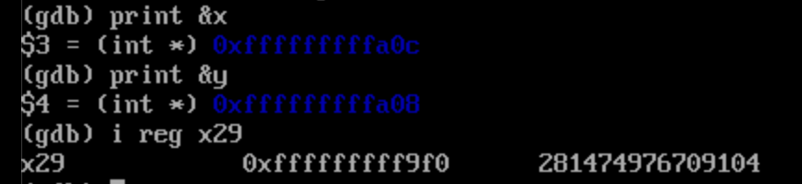
华为鲲鹏处理器 ARM based CPU
int y = 20;
mov w0, #0x14
str w0, [x29, #24]
&x = x29 +0x1c (#28)
&y = x29 + 0x18 (#24)

Slide 25
华为鲲鹏处理器 ARM based CPU
z= 2*x + 3*y;
ldr w0, [x29, #28] ; LoaD Register x -> w0
lsl w2,w0, #1 ; Logical Shift Left w0左移1位 -> w2
; w2 = 2*x
ldr w1, [x29, #24]
mov w0, w1 ; w0 = w1 =y;
lsl w0, w0, #1 ; w0 左移 1位 -> w0, 即 w0= 2*y
add w0, w0, w1 ; w0 + w1 -> w0 ; w0= 3*y
add w0, w2, w0 ; w0 + w2 -> w0 ; w0 = 2*x + 3*y
str w0, [x29, #20] ; Store Register w0 -> z

Slide 26
华为鲲鹏处理器 ARM based CPU
bl label1
label2 :
bl 指令跳转到 label1 处执行，以后遇到第一个ret,就会返回到bl的下一条指令（label2处）继续执行。
函数调用时，一般会使用 该指令
B 跳转指令 // 相当于 jmp
BL 带返回的跳转指令 // 相当于 call
B.条件 用在cmp比较后，条件成立时跳转，否则不跳转。
b.lt label1 // 小于时转移，类似的有 eq; ne;gt;ge;lt;le

Slide 27
华为鲲鹏处理器 ARM based CPU
Adrp 指令是给寄存器赋值.
赋值的规则是:
先把pc寄存器里的数值先按照16进制表示,后3位清零,
再把adrp 右边的立即数,左移3位,也就是在末尾+3个0 .
然后让2个结果相加.
例： pc = 0x0000000104ff6754
把pc后3位清零 得到0x0000000104ff6000
adrp x8,1
右边的立即数是1,左移3位,得到 0x1000
0x0000000104ff6000+0x1000 = 0x0000000104ff7000
把0x0000000104ff7000 赋值给 x8

Slide 28
华为鲲鹏处理器 ARM based CPU
add x0, x1, #n ； （x1）+立即数 n → x0.
add x0, x1, x2 ； （x1）+ (x2)→ x0.
add x0,x1, x2, lsl #n ; （x1）+ （（x2) << n） → x0.
移位运算 与 加法的混合
add 寄存器 + 位扩展操作
add w0, w1, w2, sxtb
(w1）+ （（w2) 的低8位扩展） → w0
sxtb 将一个寄存器的值取低八位进行 带符号扩展 为寄存器的位数; uxtb(低八位无符号扩展)、sxth（低十六位带符号扩展）、uxth（低十六位无符号扩展）等

Slide 29
华为鲲鹏处理器 ARM based CPU
多字节加载和存储指令ldp和stp
ldp x1, x2, [x0] ;
从 [x0] 处取一个值 , 送给 x1
从 [x0+8 ] 处取一个值 , 送给 x2
stp x1, x2, [x0] ;
(x1) 存储到 [x0] 处
(x2) 存储到 [x0+8] 处

Slide 30
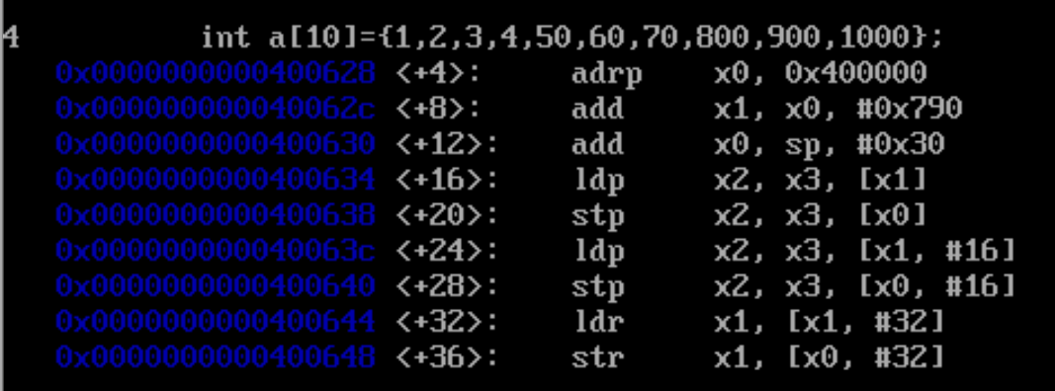
华为鲲鹏处理器 ARM based CPU
多字节加载和存储指令ldp和stp
一次加载、存储 两个 64位数，即 4个 int。

Slide 31
更多资源
ARM汇编语言官方手册（中文）
ARM模拟上机环境 QEMU
GCC、GDB等

